Slide 10
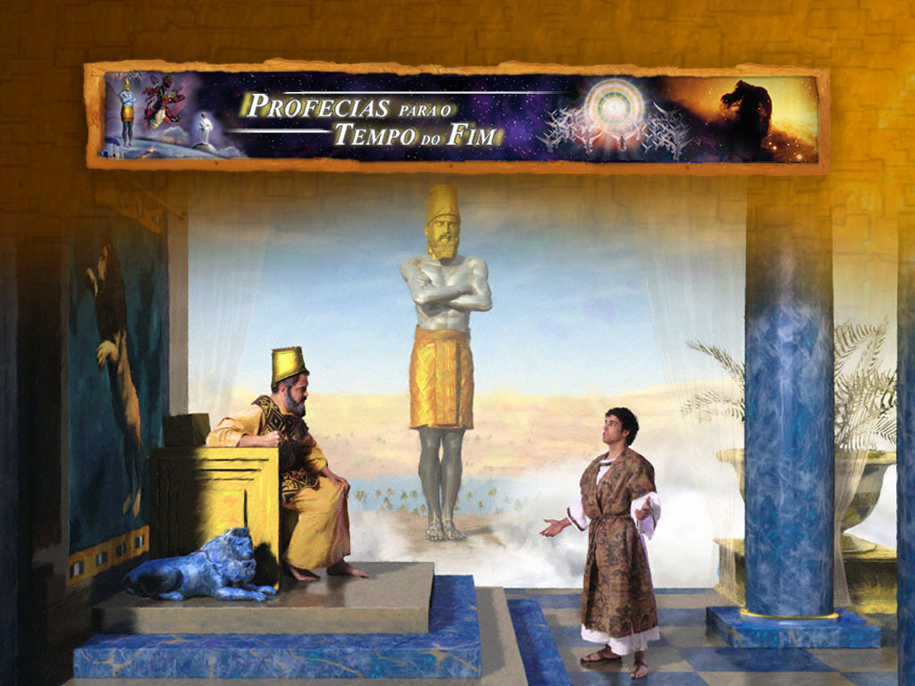

Slide 28
1. Anglos
Inglaterra
6. Germanos
Alemanha
2. Francos
França
7. Burgundos
Suiça
3.Visigodos
Norte Espanha
8.Ostrogodos
Áustria
9.Lombardos
Norte Itália
4. Suevos
Portugal
5. Vândalos
Sul Espanha
10. Hérulos
Sul Itália

Slide 32
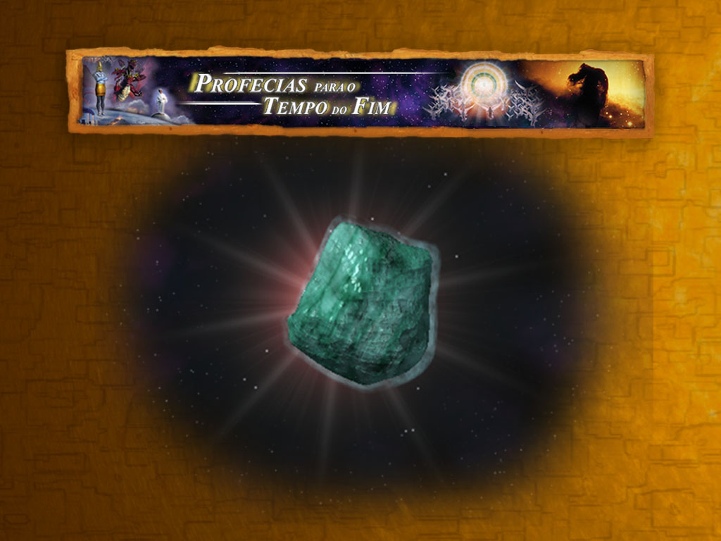

Slide 33
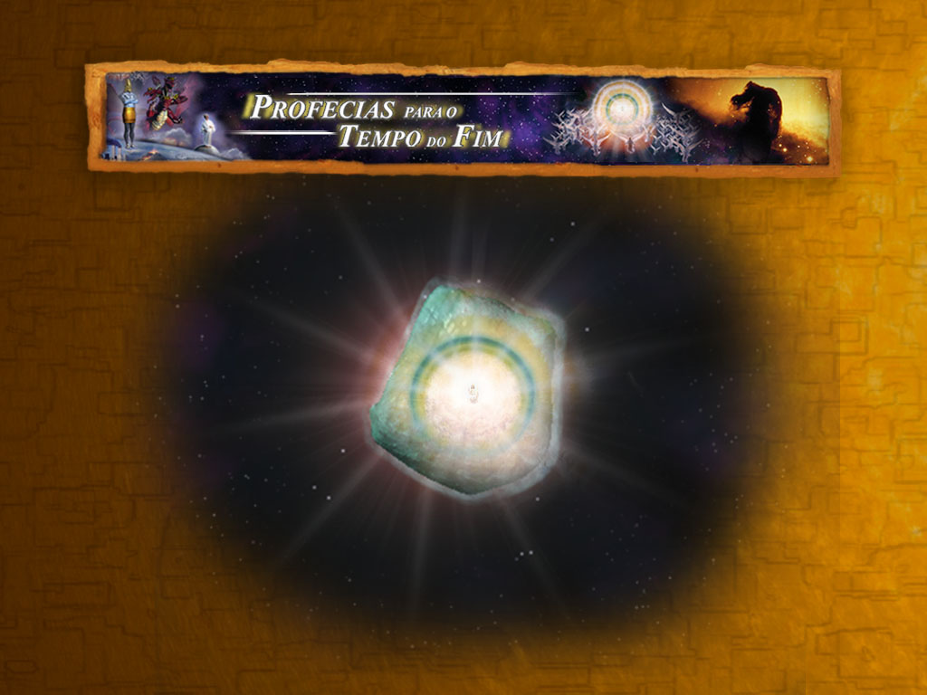

Slide 34
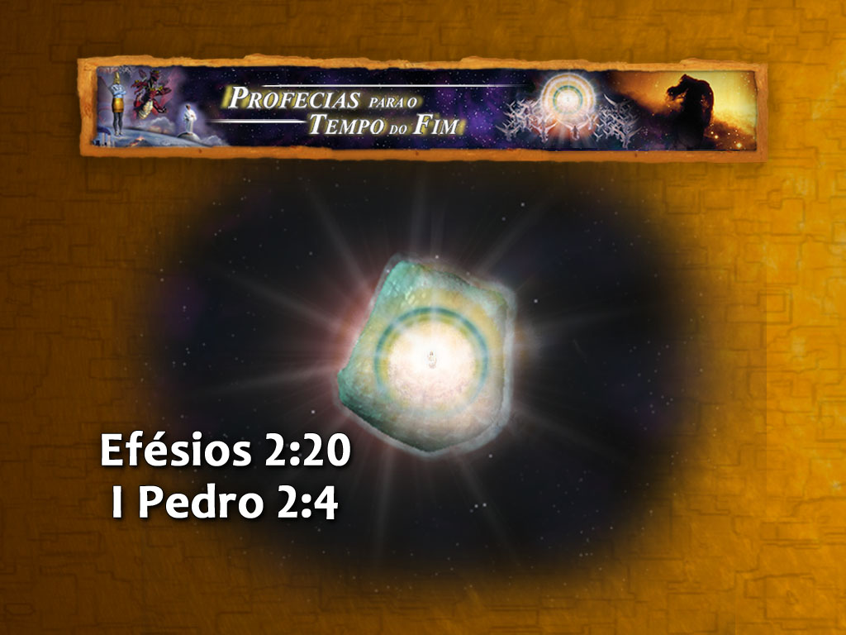

Slide 37
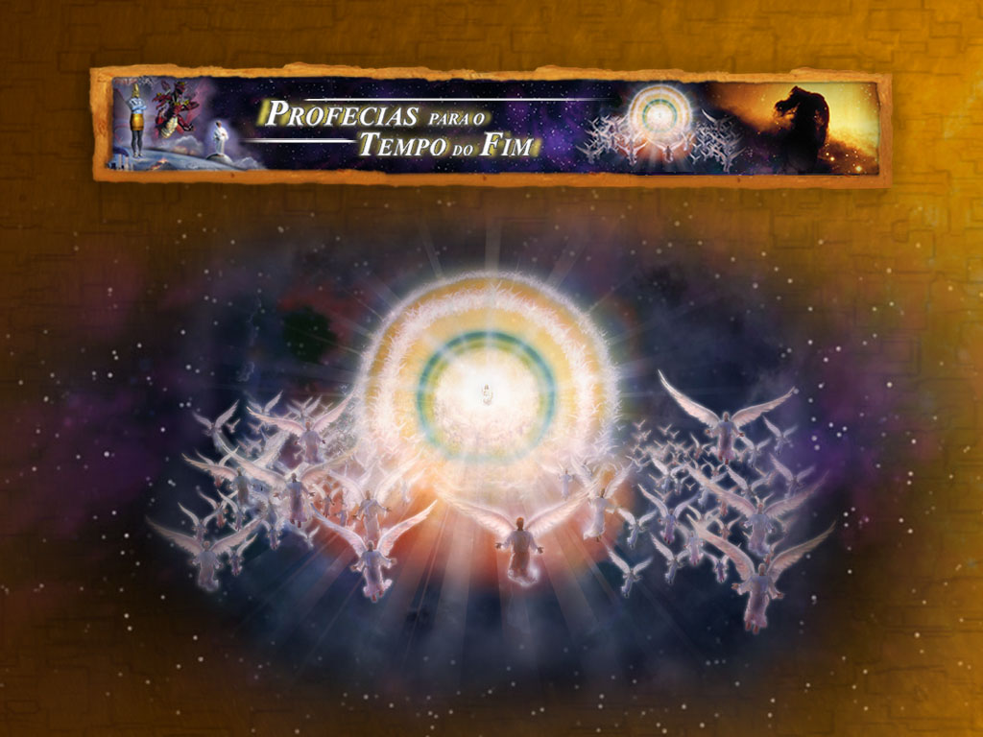

Slide 39
A Maior Promessa da Bíblia
“Não se turbe o vosso coração; credes em Deus, crede também em mim. Na casa de meu Pai há muitas moradas. Se assim não fora, eu vo-lo teria dito. Pois vou preparar-vos lugar.

Slide 40
A Maior Promessa da Bíblia
E, quando eu for e vos preparar lugar, voltarei e vos receberei para mim mesmo, para que, onde eu estou, estejais vós também.”
João 14: 1-3

Slide 41
Há na Bíblia 1.256 promessas. A maioria delas em relação à Segunda Vinda de Cristo. Mais de 2.500 textos fazem alusão direta ou indireta a este fato.

Slide 42
“Assim também Cristo, tendo-se oferecido uma vez para sempre para tirar os pecados de muitos, aparecerá segunda vez, sem pecado, aos que o aguardam para a salvação.”
Hebreus 9:28
Notes:
Em Atos 1:11, nós lemos as palavras dos anjos: “Varões galileus, por que estais olhando para as alturas? Esse mesmo Jesus que dentre vós foi recebido no céu, assim virá do modo como O vistes subir”.

Slide 43
“E lhes disseram: Varões galileus, por que estais olhando para as alturas? Esse Jesus que dentre vós foi assunto ao céu virá do modo como o vistes subir.”
Atos 1:11

Slide 44
“Porque, assim como o relâmpago sai do oriente e se mostra até no ocidente, assim há de ser a vinda do Filho do homem.” Mateus 24: 27

Slide 45
“EIS QUE VEM COM AS NUVENS E TODO OLHO O VERÁ...”
Apoc. 1:7

Slide 46
“Quando vier o Filho do homem na sua majestade e todos os anjos com Ele,então,se assentará no trono da sua glória.”
^{Mateus 25:31}

Slide 47
“... Retribuirá a cada um conforme as suas obras.”
Mateus 16:27

Slide 48
“Porquanto o Senhor mesmo, dada a sua palavra de ordem, ouvida a voz do arcanjo, e ressoada a trombeta de Deus, descerá dos céus, e os mortos em Cristo ressuscitarão primeiro;

Slide 49
depois, nós, os vivos, os que ficarmos, seremos arrebatados juntamente com eles, entre nuvens, para o encontro do Senhor nos ares, e, assim, estaremos para sempre com o Senhor.”
I Tes. 4:16 e 17

Slide 50
“Eis que venho sem demora.”
Apocalipse 22:20

Slide 51
“Aguardando a bendita esperança e a manifestação da glória do nosso grande Deus e Salvador Cristo Jesus,”
Tito 2:13

Slide 52
“Daquele dia e hora, porém ninguém sabe, nem os anjos do Céu, nem o Filho, senão o Pai.”
Mateus 24:36

Slide 53
“Naquele dia, se dirá: Eis que este é o nosso Deus, em quem esperávamos, e ele nos salvará; este é o Senhor, a quem aguardávamos; na sua salvação exultaremos e nos alegraremos.
Isaías 25:9

Slide 54
Por isso, ficai também vós apercebidos; porque, à hora em que não cuidais, o Filho do Homem virá.
Mateus 24:44

Slide 55
“Passará o céu e a terra, porém as minhas palavras não passarão.”
Mat. 24:35

Slide 56
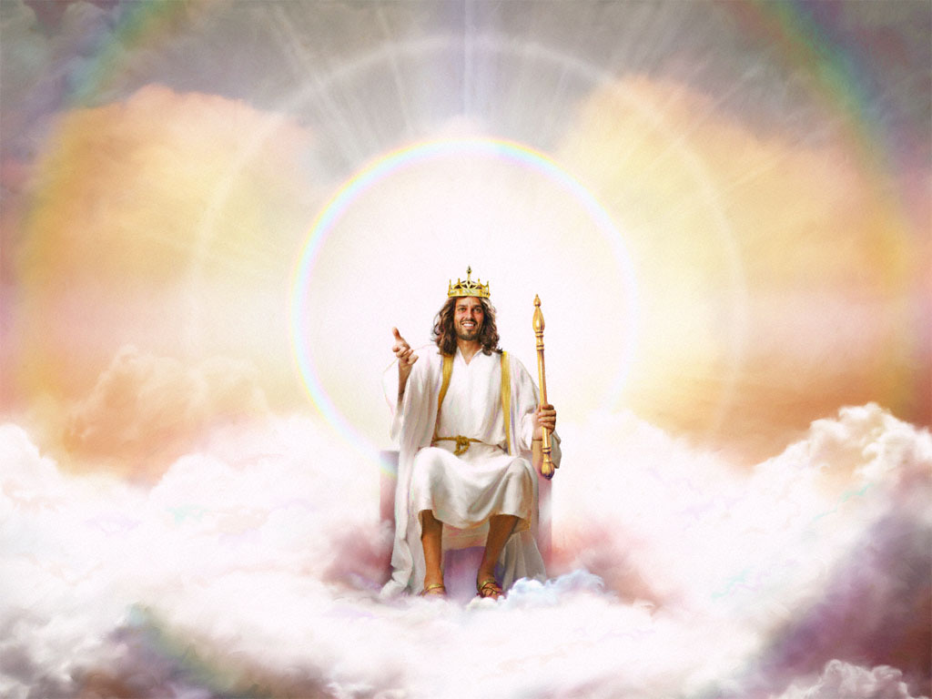

Slide 57
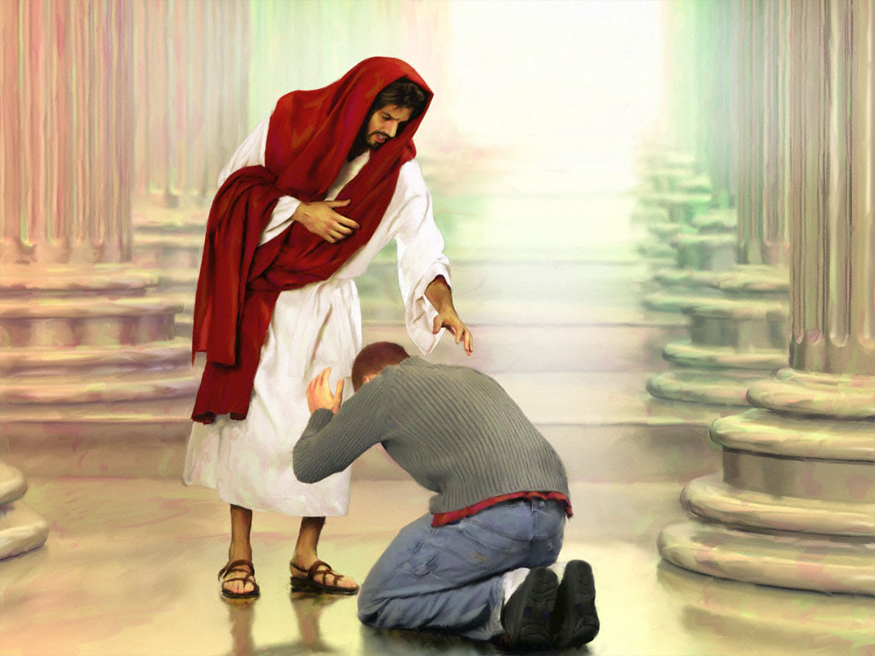

Slide 58
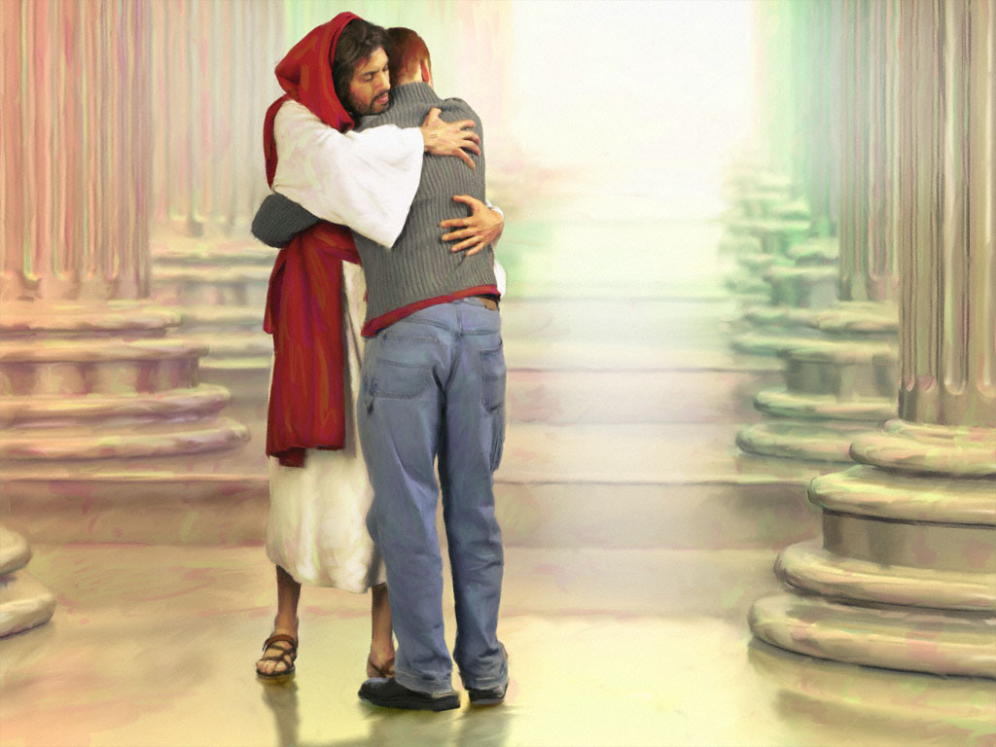

Slide 59
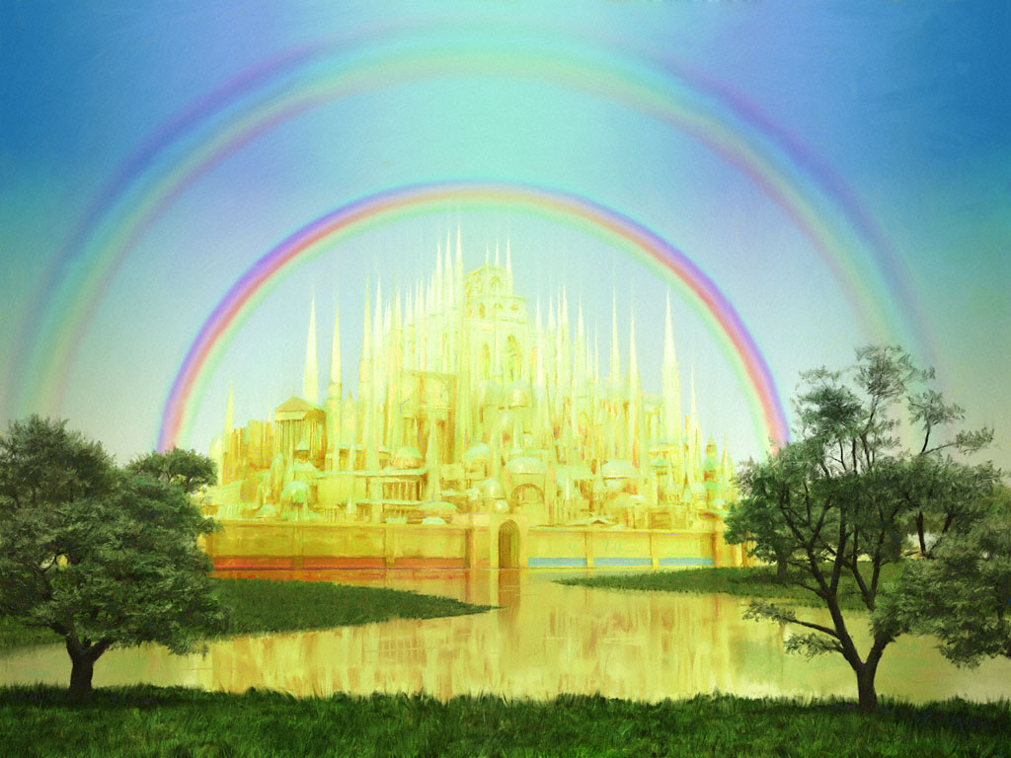

Slide 60
